Slide 1
Уважаемые жители Кисельнинского сельского поселения!
Администрация муниципального образования «Кисельнинское сельское поселение» представляет Вам «Бюджет для граждан», созданный для обеспечения прозрачности и открытости бюджетного процесса. Наверняка многих волнует вопрос: «На какие цели расходуются средства местного бюджета?» Каждый вправе в максимально удобной и доступной форме получать информацию о направлениях бюджетной политики, проводимой на территории Кисельнинского сельского поселения, чтобы иметь возможность самостоятельно делать выводы об эффективности расходования средств.
Глава Администрации МО Кисельнинское СП С.Г. Белугин

Slide 2

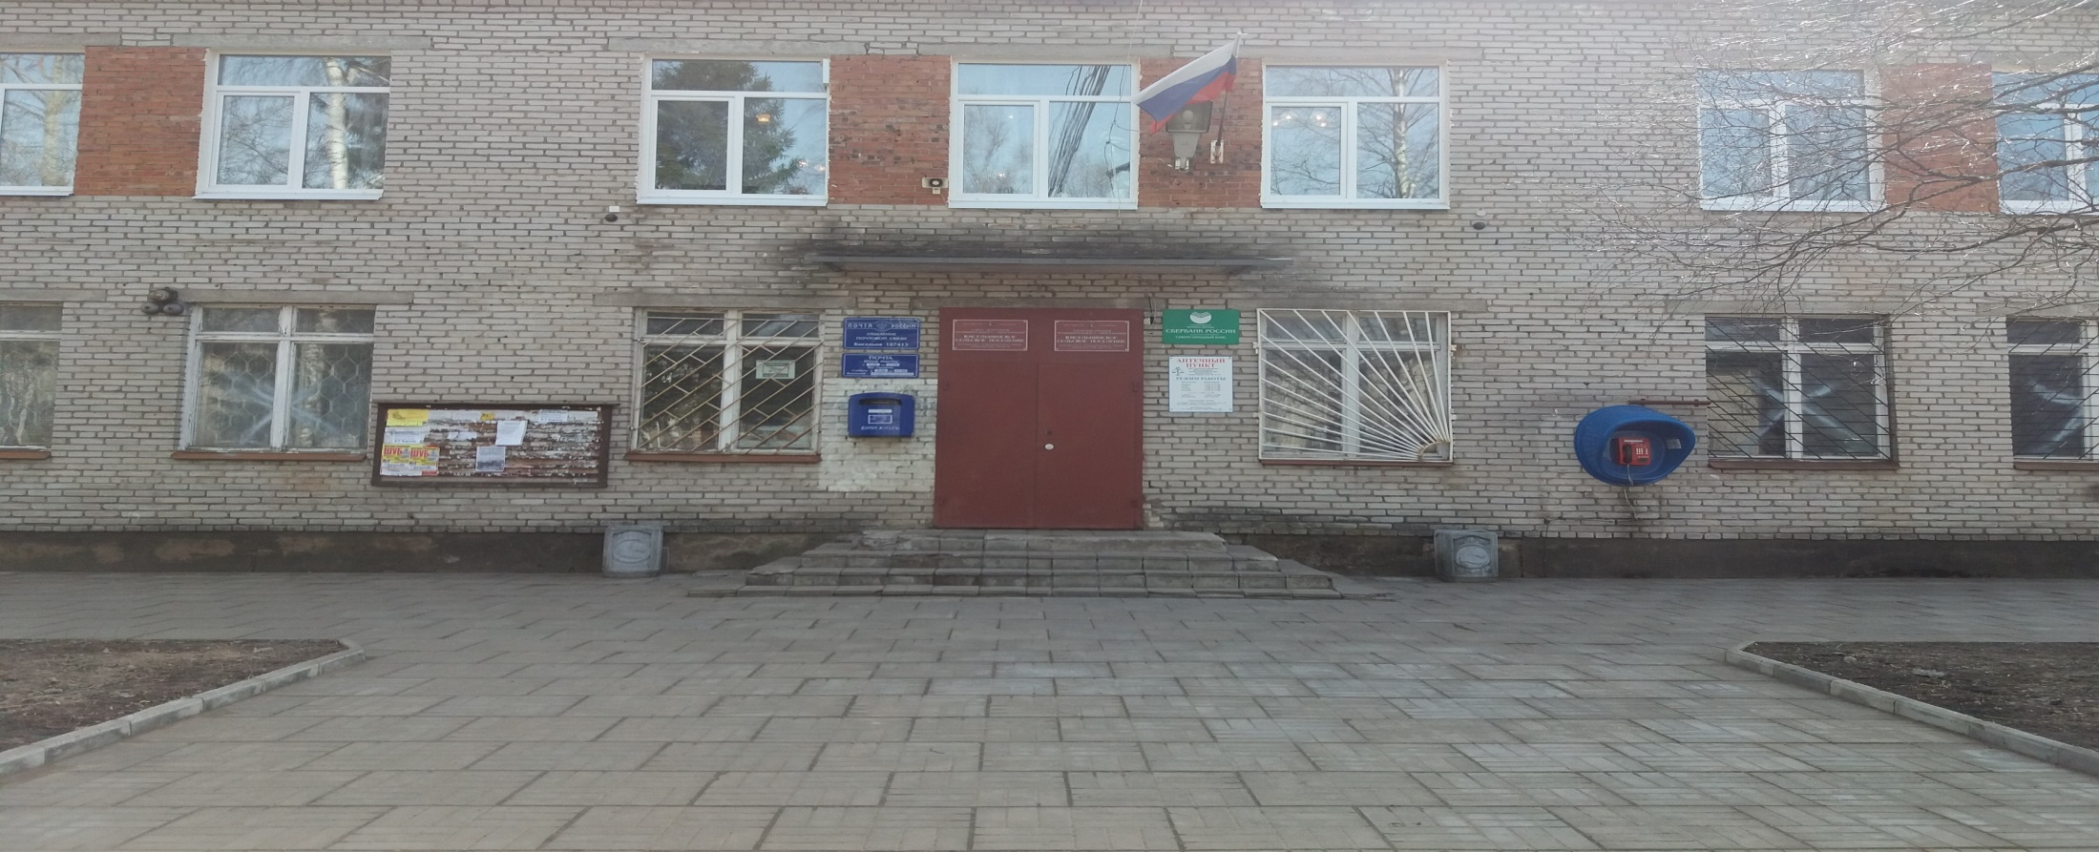
Бюджет муниципального образования «Кисельнинское сельское поселение» Волховского муниципального района
за 2023 год

Slide 3


Бюджет и его составные части
Бюджет – это форма образования и расходования денежных средств, предназначенных для финансового обеспечения задач и функций государства и местного самоуправления
Доходы бюджета – поступающие в бюджет денежные средства (налоговые, неналоговые, безвозмездные поступления)
Расходы бюджета – выплачиваемые из бюджета денежные средства (культура, благоустройство, жкх и т.д)

Slide 4
Основные параметры бюджета муниципального образования «Кисельнинского сельского поселения Волховского муниципального района» на 2023 год тыс. руб.
Показатель | 2023год
1.Доходы, всего | 58718,6
из них:
Налоговые и неналоговые доходы | 19363,4
Безвозмездные поступления | 39355,2
2.Расходы, всего | 57290,2
3. Дефицит (-), профицит (+) | 1428,4
4.Источники финансирования дефицита | 1428,4

Slide 5
Доходы бюджета муниципального образования «Кисельнинское сельское поселение» Волховского муниципального района Ленинградской области на 2023 год

Slide 6
Оптимизация расходов на содержание аппарата Администрации Кисельнинского сельского поселения
Оплата коммунальных услуг с учетом мер по энергосбережению
Основные приоритеты расходов бюджета муниципального образования «Кисельнинское сельское поселение» Волховского муниципального района
Принятие мер по недопущению образования кредиторской задолженности
Обеспечение равномерного и эффективного использования средств бюджета муниципального образования «Кисельнинское сельское поселения»

Slide 7
Расходы бюджета муниципального образования «Кисельнинское сельское поселение» Волховского муниципального района на 2023 год

Slide 8
Муниципальные программы Кисельнинского сельского поселения и доля бюджетных средств в общем объеме расходов
1.«Обеспечение мер безопасности на территории муниципального образования «Кисельнинское сельское поселение»
2.«Развитие культуры и физкультуры на территории муниципального образования «Кисельнинское сельское поселение»
3.«Противодействие коррупции в муниципальном образовании «Кисельнинское сельское поселение»
5 «Благоустройство территории муниципального образования «Кисельнинское сельское поселение» Волховского муниципального района Ленинградской области
6.«Устойчивое общественное развитие в муниципальном образовании «Кисельнинское сельское поселение» Волховского муниципального района Ленинградской области
7.«Устойчивое развитие сельских территорий муниципального образования «Кисельнинское сельское поселение» Волховского муниципального района Ленинградской области
4.«О содействии участию населения в осуществлении местного самоуправления в иных формах на территории административного центра деревни Кисельня муниципального образования «Кисельнинское сельское поселение» Волховского муниципального района Ленинградской области»

Slide 9
8."Совершенствование и развитие сети автомобильных дорог и дворовых территорий муниципального образования «Кисельнинского сельского поселения» Волховского муниципального района Ленинградской области
9.«Борьба с борщевиком Сосновского на территории муниципального образования «Кисельнинское сельское поселение» Волховского муниципального района Ленинградской области
10.«Обеспечение устойчивого функционирования и развития коммунальной и инженерной инфраструктуры и повышение энергоэффективности на территории муниципального образования «Кисельнинское сельское поселение» Волховского муниципального района Ленинградской области
12."Развитие и поддержка малого и среднего предпринимательства в муниципальном образовании «Кисельнинское сельское поселение» Волховского муниципального района Ленинградской области
13.«Сбор, воспроизведение в документальном виде сведений об объектах недвижимости, инвентаризация и оценка их стоимости»
14.«Социальная поддержка отдельных категорий граждан на территории муниципального образования «Кисельнинское сельское поселение» Волховского муниципального района Ленинградской области
11.«Обеспечение качественным жильем граждан на территории муниципального образования «Кисельнинское сельское поселение» Волховского муниципального района Ленинградской области

Slide 10
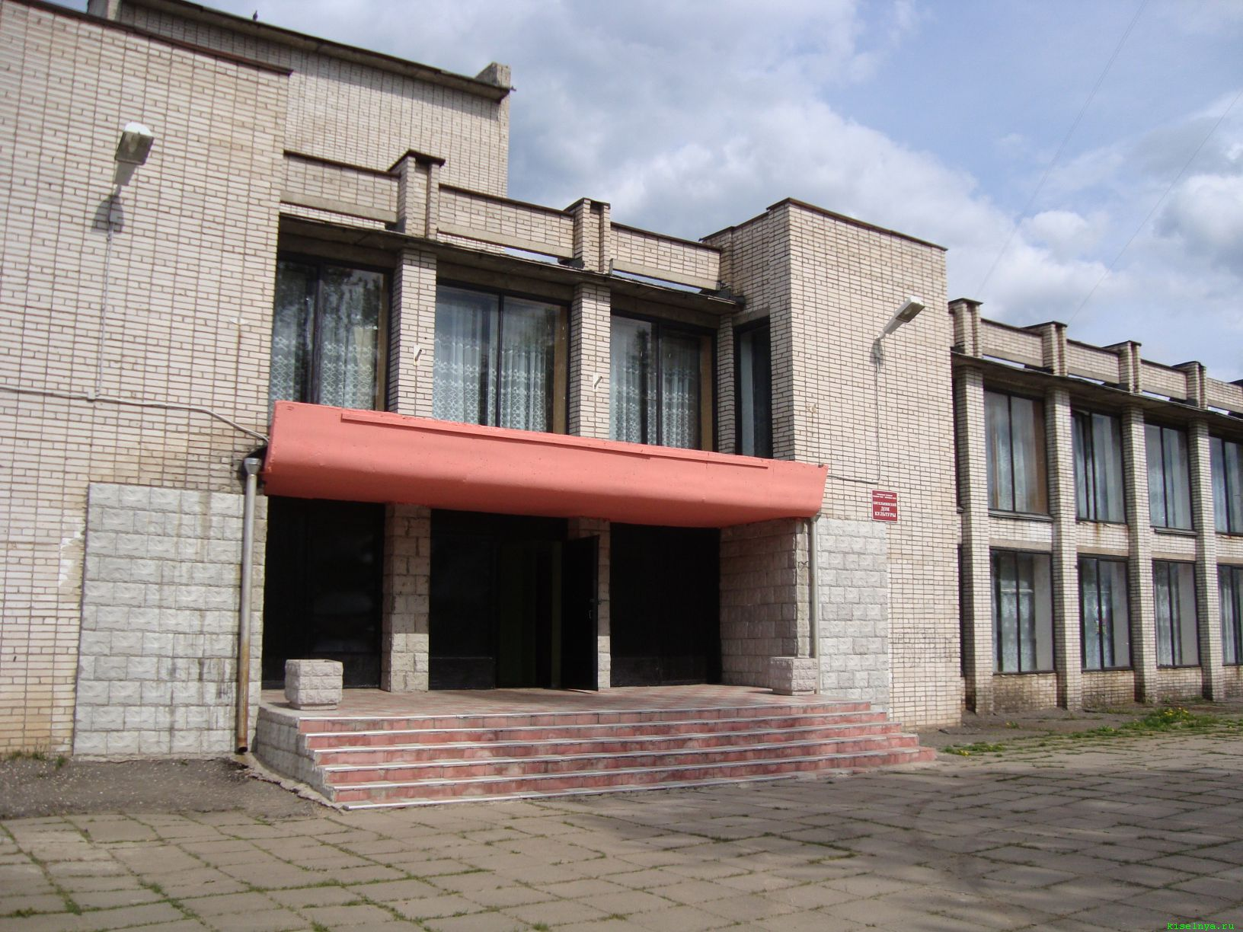
Муниципальная программа «Развитие культуры и физкультуры на территории муниципального образования «Кисельнинское сельское поселение» Волховского муниципального района Ленинградской области 5658,0 тыс. руб.

Slide 11
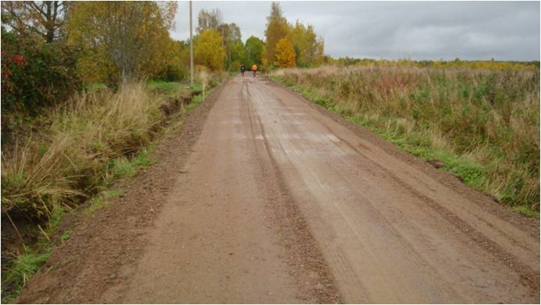
Муниципальная программа "Совершенствование и развитие сети автомобильных дорог и дворовых территорий муниципального образования «Кисельнинского сельского поселения» Волховского муниципального района Ленинградской области 6706,0тыс. руб.

Slide 12
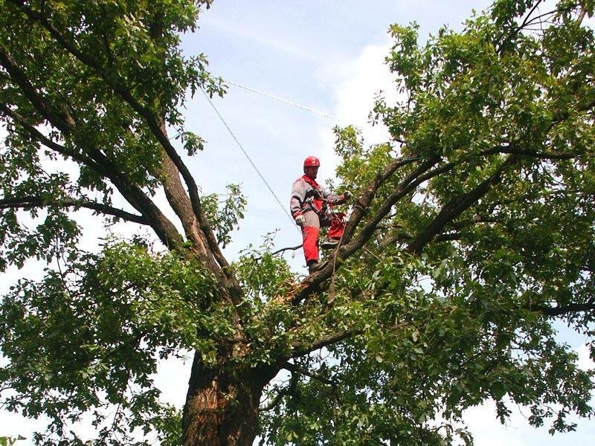
Муниципальная программа «Благоустройство территории муниципального образования «Кисельнинское сельское поселение» Волховского муниципального района Ленинградской области –432,1тыс. руб. (МБ)
обрезка деревьев, кустарников
и удаление сухостоя
- мероприятия в области содержания мест захоронения – 18,7 тыс. руб.

Slide 13
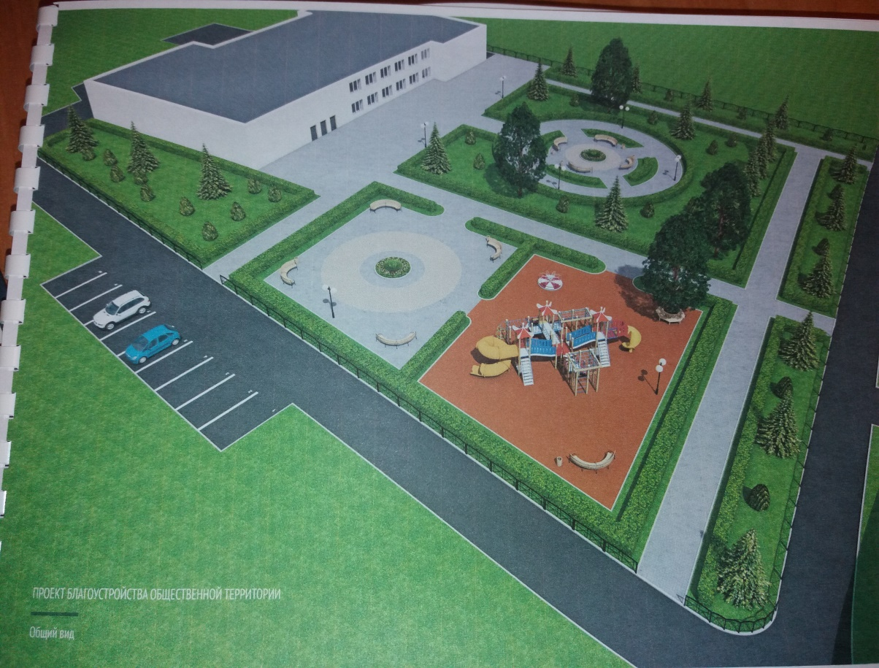
Прочее благоустройство 2545,4тыс. руб. (МБ)

Slide 14
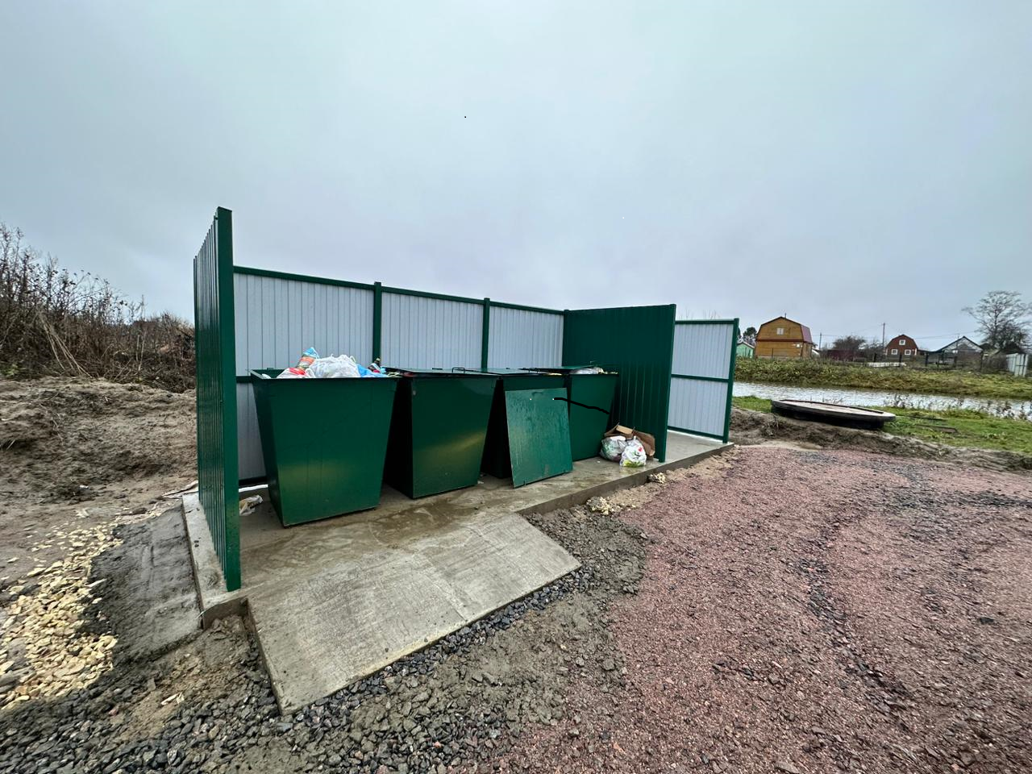
Notes:
«Создание и содержание мест (площадок) накопления твердых коммунальных отходов на территории муниципального образования «Кисельнинское сельское поселение» Волховского муниципального района Ленинградской области, Оснащение мест (площадок) накопления твердых коммунальных отходов емкостями для накопления-5384,7тыс. руб

Slide 15


